Slide 1
UNIVERSITATEA TEHNICĂ DIN CLUJ-NAPOCA
Facultatea de Automatică și Calculatoare
Sistem de Control FPGA pentru
Mână Robotică cu Filtrare Kalman
Absolvent: Radu-Rareș CIOBANU
Coordonator științific: Prof. dr. ing. Radu Gabriel DĂNESCU Iulie 2026

Slide 2
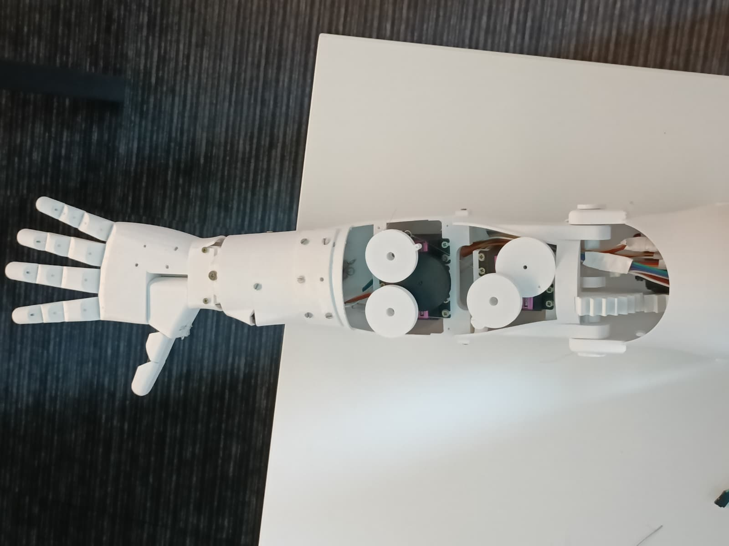
INTRODUCERE
Context și motivație
▸ Mâinile robotice care reproduc gesturile umane au aplicații reale în medicină și industrie.
▸ Reproducerea mișcării umane cere control în timp real, precis și stabil.
▸ Poziția degetelor e preluată cu o cameră web, dar aceste date conțin erori și spike-uri.
▸ Placa FPGA a fost aleasă pentru viteza și paralelism, iar filtrul Kalman atenuează zgomotul.
02 / 14

Slide 3
OBIECTIVE
Obiectivele proiectului
▸ Controlul în timp real al mâinii robotice cu 8 servomotoare.
▸ Preluarea unghiurilor prin UART și filtrarea lor cu un filtru Kalman.
▸ Generarea celor 8 semnale PWM de comandă către servomotoare.
▸ Citirea poziției reale a servomotoarelor printr-un convertor analog-digital.
▸ Izolarea galvanică între partea logică și partea de putere.
▸ Implementare integrală în virgulă fixă, pe un circuit de 100 MHz.
03 / 14

Slide 4
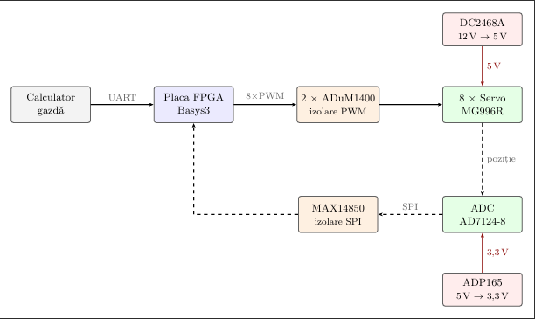
PRIVIRE DE ANSAMBLU
Arhitectura sistemului
Comandă
UART - mailbox- filtru Kalman - generare PWM
Feedback
ADC AD7124-8 citit prin SPI, izolat de MAX14850
Izolare
ADuM1400 protectie impotriva zgomotului
04 / 14

Slide 5
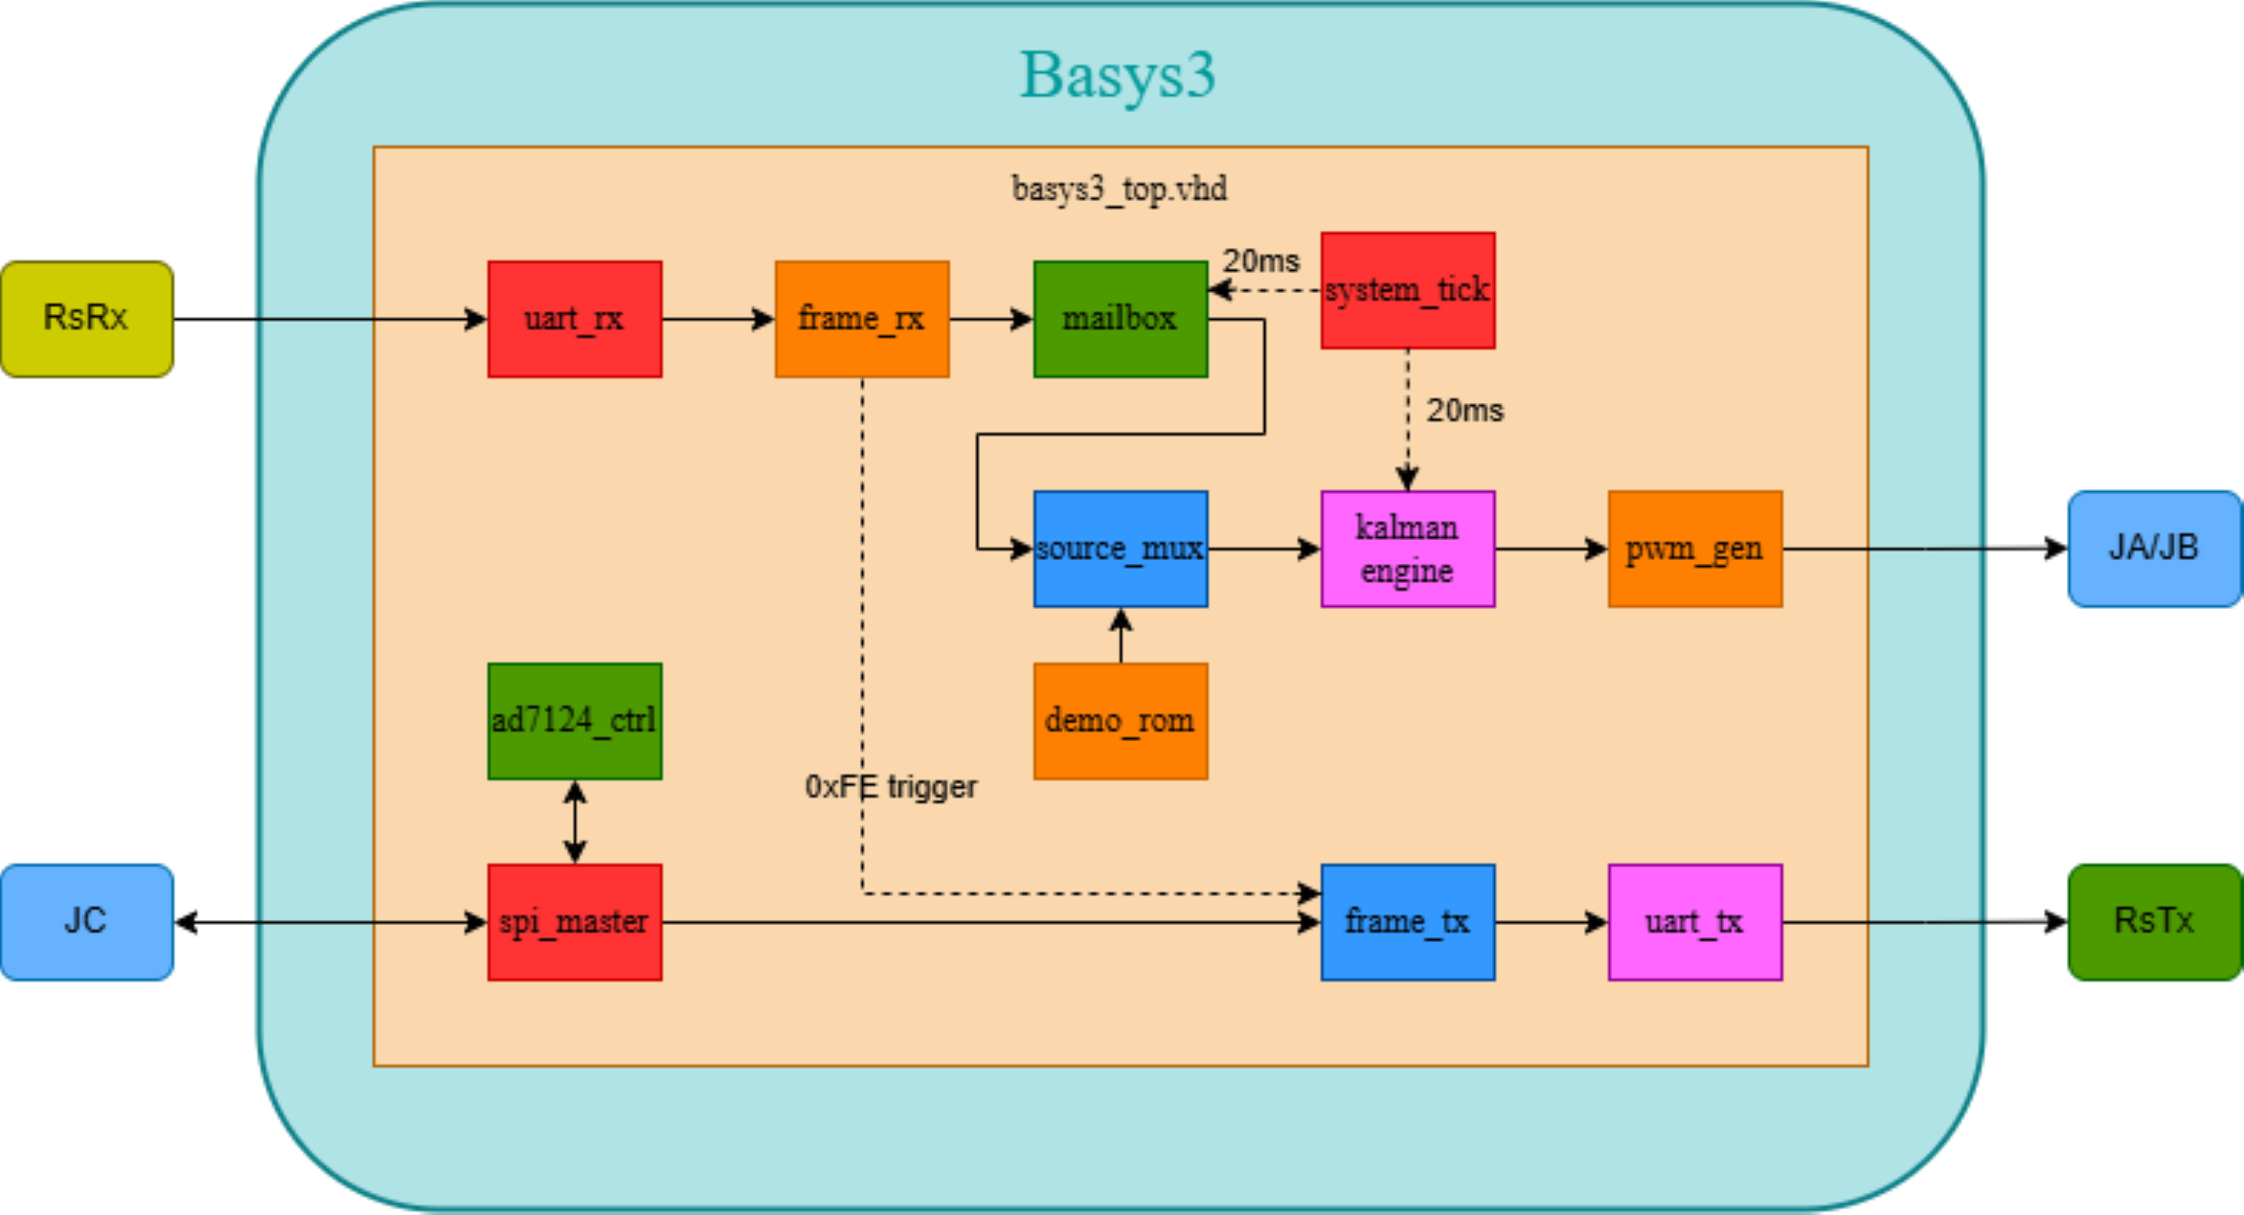
COMPONENTĂ CHEIE · 1
Placa FPGA Basys3
▸ Circuit Xilinx Artix-7 XC7A35T, ceas de 100 MHz.
▸ Ține toate cele 14 module VHDL.
▸ Rulează în paralel: UART, Kalman, PWM și bucla SPI.
▸ Comportament identic la fiecare ciclu, fără variații.
▸ Moduri de lucru: normal, demonstrativ și manual.
05 / 14

Slide 6
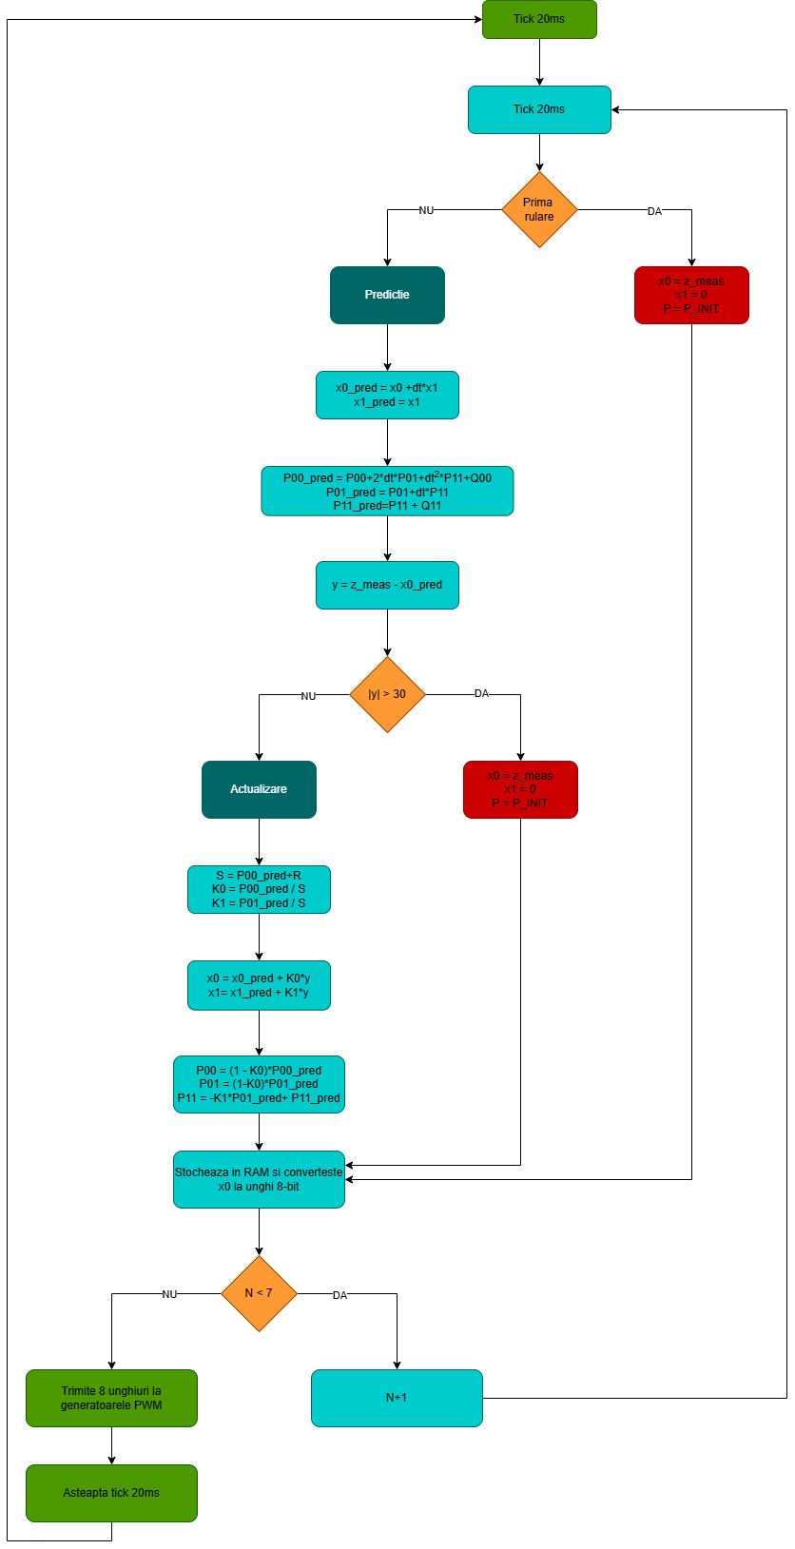
CONTRIBUȚIA CENTRALĂ
Filtrul Kalman
▸ Filtru cu două stări: poziție și viteză.
▸ Implementat în aritmetică cu virgulă fixă Q16.16.
▸ Prelucrează toate cele 8 canale într-un ciclu de control.
▸ Împărțirea realizată pe mai multe cicluri.
▸ Filtrează zgomotul din unghiuri și dă o mișcare controlată.
06 / 14

Slide 7
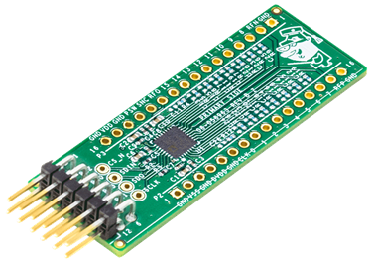
COMPONENTĂ CHEIE · 2
Convertorul AD7124-8
▸ Convertor sigma-delta pe 24 de biți de la Analog Devices.
▸ Citește poziția reală a servomotoarelor, feedback.
▸ Comunicare SPI, 8 canale, prin divizoare rezistive.
▸ Referință internă și buffere de intrare activate.
▸ Închide bucla: comandă, mișcare, măsurare.
07 / 14

Slide 8
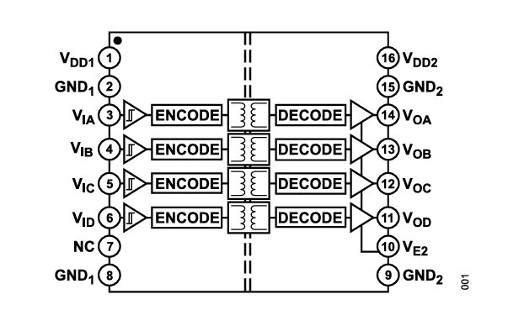
COMPONENTĂ CHEIE · 3
Izolarea galvanică
▸ Separă partea logică de zgomotul servomotoarelor.
▸ ADuM1400 (x2): izolează cele 8 semnale PWM.
▸ Semnalul trece peste barieră prin inducție magnetică.
▸ MAX14850: izolează magistrala SPI către convertor.
▸ Previne propagarea vârfurilor de tensiune în placă.
08 / 14

Slide 9
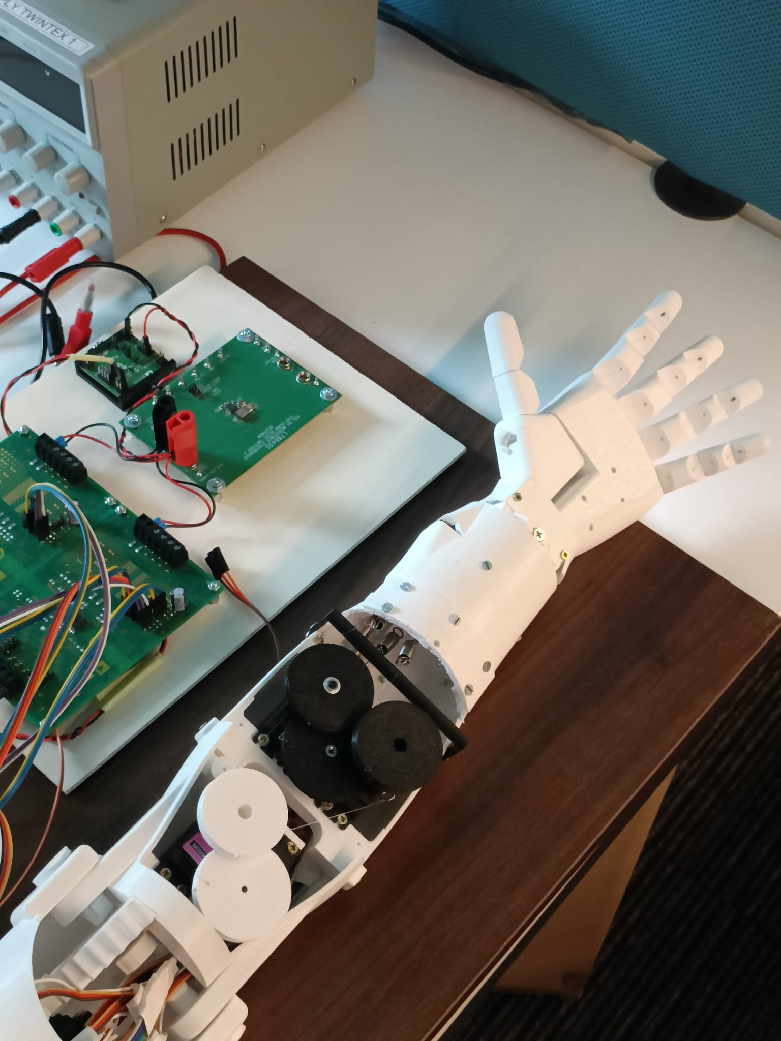
ANSAMBLUL MECANIC
Realizarea fizică
▸ Mână printată 3D, ansamblu hibrid cu piese proprii.
▸ Acționare prin fire și arcuri (tendoane).
▸ 8 servomotoare MG996R.
▸ Feedback prin intervenție directă pe servomotoare.
▸ Integrare cu placa FPGA și alimentarea.
09 / 14

Slide 10
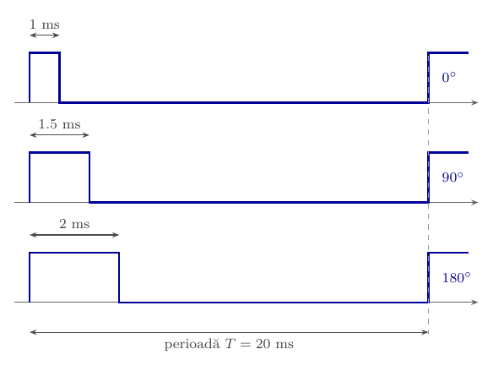
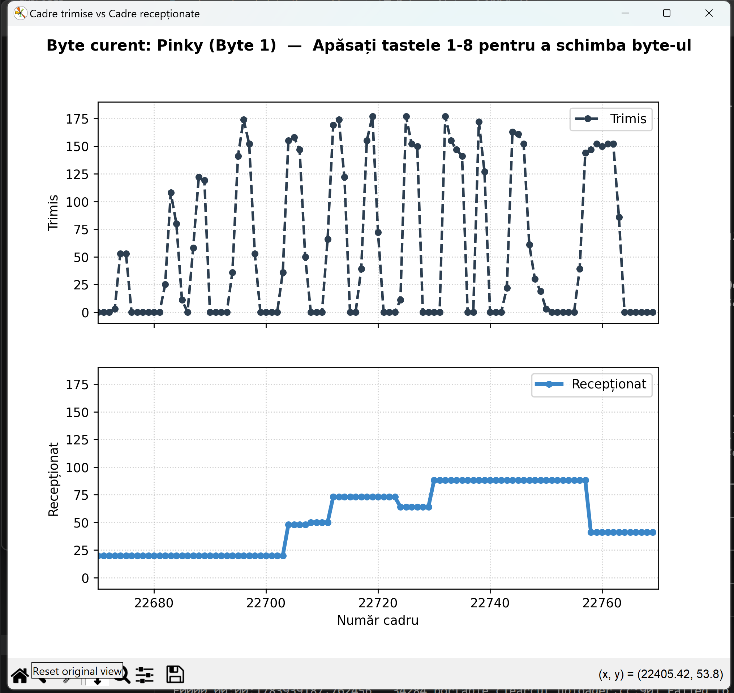
VALIDARE
Testare și rezultate
▸ Testare pe niveluri: fiecare modul verificat separat.
▸ Închidere temporală confirmată în Vivado.
▸ Comunicare SPI verificată cu osciloscopul.
▸ Toate cele 8 canale ale ADC citite corect.
▸ Mâna reproduce mișcările și prinde obiecte reale.
Semnal PWM: 0,544 – 2,4 ms
Analiza feedback a degetului mic
10 / 14

Slide 11
APORTUL AUTORULUI
Contribuții personale
Filtrul Kalman
Filtru cu două stări în virgulă fixă Q16.16, care evită calculele complicate si costisitoare în virgulă mobilă.
Lanțul complet
De la recepția UART, prin filtrare și sincronizare, până la generarea PWM și feedback-ul prin SPI.
Integrarea fizică
Driver dedicat pentru AD7124-8, realizarea mâinii și integrarea componentelor alese.
11 / 14

Slide 12
FINAL
Concluzii și direcții viitoare
Obiectivele propuse au fost atinse, sistemul funcționând corect atât în partea de control, cât și în ansamblul mecanic
DIRECȚII VIITOARE:
▸ Material antiderapant la vârful degetelor pentru prindere mai sigură.
▸ Alimentare la 6 V pentru cuplu și forță de strângere mai mari.
▸ Comunicație fără fir în locul legăturii seriale.
▸ Filtru Kalman extins la un model cu trei stări.
12 / 14

Slide 13
BIBLIOGRAFIE
Referințe bibliografice
[1] R. E. Kalman, „A New Approach to Linear Filtering and Prediction Problems”, Journal of Basic Engineering, 1960.
[2] Analog Devices, „AD7124-8, Low Power, Low Noise, 24-Bit Sigma-Delta ADC”, data sheet.
[3] Analog Devices, „ADuM1400 Quad-Channel Digital Isolator” și „MAX14850 6-Channel Digital Isolator”, data sheets.
[4] Analog Devices, „ADP165 Low Noise LDO Regulator” și „DC2468A Power Module”, data sheets.
[5] Google, „MediaPipe Hands: On-device Real-time Hand Tracking”, 2020.
[6] Digilent, „Basys3 FPGA Board Reference Manual”.
[7] Proiectul InMoov, mână robotică open-source (inmoov.fr).
13 / 14

Slide 14
Vă mulțumesc pentru atenție!

